Slide 1
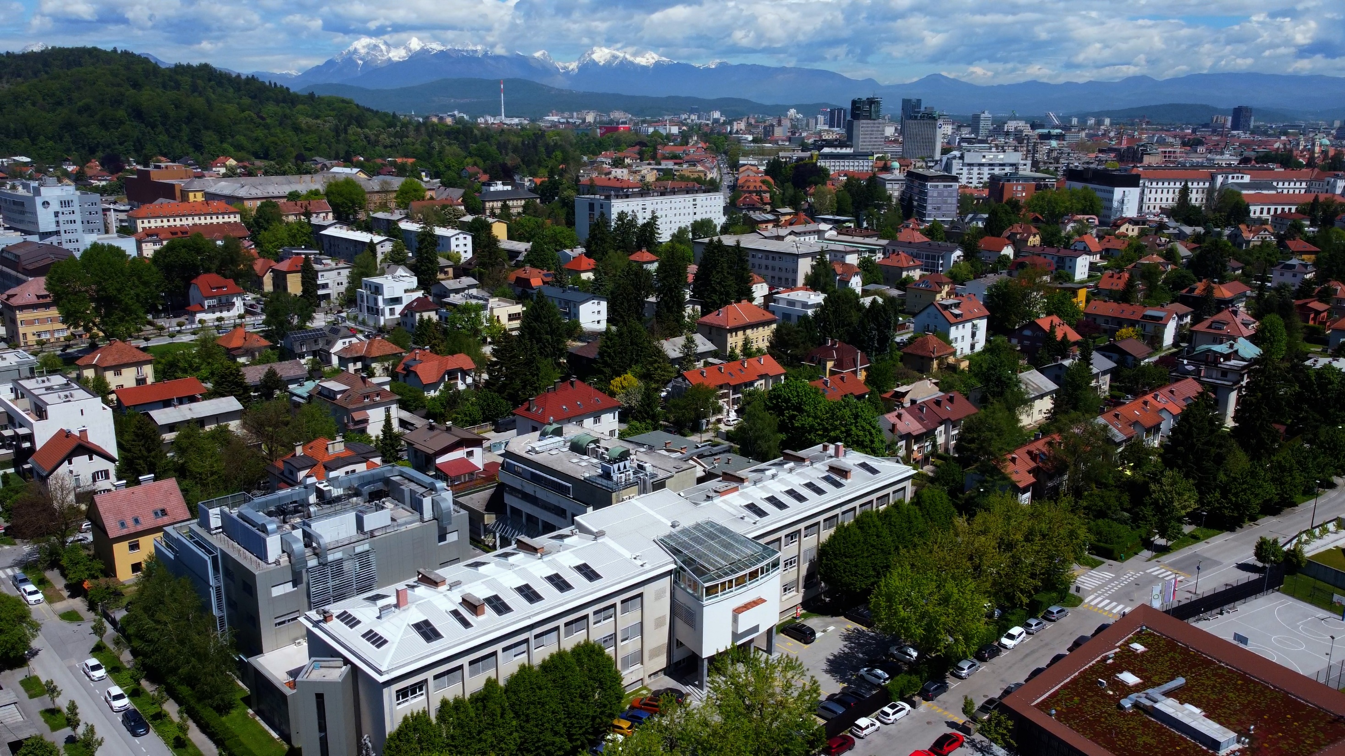

Slide 2
Infrastrukturni center za razvoj, demonstracije in usposabljanje za brezogljične tehnologije (Center DUBT)

Slide 3


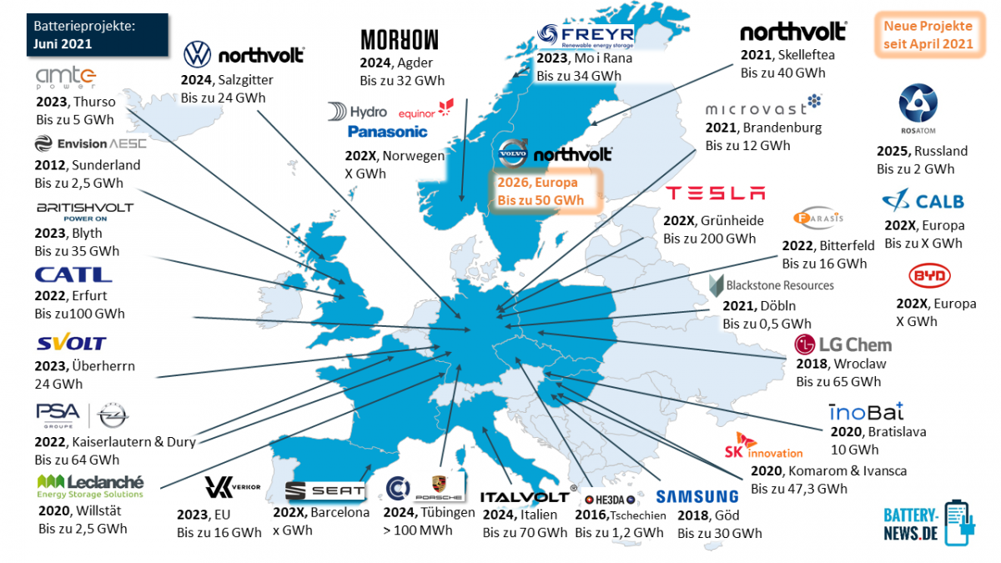
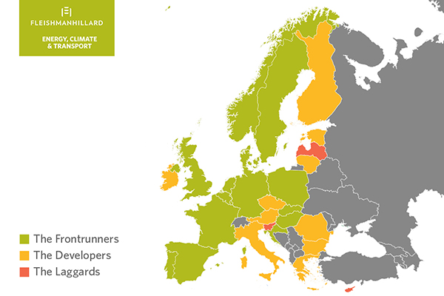
Razvoj brezogljičnih tehnologij v Evropi

Slide 4
O projektu “Center DUBT”
Trajanje projekta: do 06/2026
Vrednost projekta: 32.559.359,53 EUR
Financiranje: Sklad za pravični prehod premogovniških regij, integralna sredstva, lastna sredstva Kemijskega inštituta
Kazalniki:
Oznaka kazalnika | Opis kazalnika | Načrtovana vrednost
RCO 10 | Število podjetij, ki sodelujejo z raziskovalnimi ustanovami | 15
RCR 01 | Delovna mesta, ustvarjena v podprtih subjektih | 15 (začetna vrednost 2024: 2)

Slide 5
Center DUBT
Cilji centra DUBT:
Izboljšanje naložb v regiji ter komplementarnosti regije z mednarodnimi iniciativami
Razvoju naprednih materialov za brezogljične tehnologije na višji TRL,
Razvoj storitev in tehnologij na področju brezogljičnih tehnologij,
Višja inovacijska raven regije,
Implementacija brezogljičnih tehnologij v regiji in širši okolici
Prispevek na področju gospodarstva- prenos znanja, rasti in razvoja industrije in MSP-jev v regiji in širše,
Napredek na področju človeških virov regije, zlasti v smislu krepitve raziskovalnega potenciala raziskovalcev ter njihovih razvojnih kompetenc in inovacijskih potencialov,
Ozaveščanje javnosti in podpora odločevalcem.

Slide 6
Priložnosti za regijo, ki jih omogoča Center DUBT
Prvi javni raziskovalni zavod v Zasavju
Raziskave in razvoj, pilotni poskusi, inovacijski pristopi, souporaba opreme
Izobraževanje in usposabljanja za brezogljične tehnologije
Podpora načrtovanju in dimenzioniranju preskusne in procesne opreme
Izmenjava kadra z industrijo
Odcepljena podjetja
Prijave evropskih in nacionalnih projektov
Pomoč zaščiti intelektualne lastnine.

Slide 7
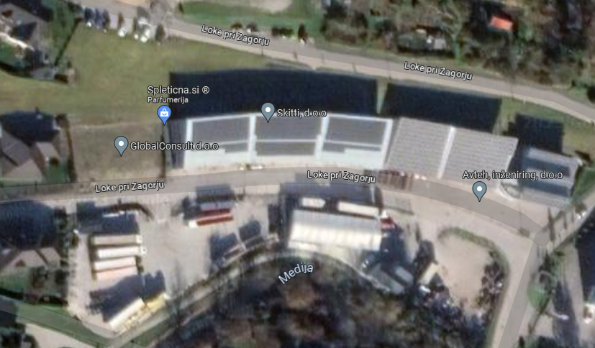
Center DUBT
Raziskave DUBT centra bodo usmerjene na področje brezogljičnih tehnologij, ki so dolgoročno pomembne tako za Slovenijo kot Evropo in bodo pomembno prispevale k zelenemu prehodu ter tako tudi v boju proti globalnemu segrevanju.
LOKACIJA:
Industrijska cona Loke (Kisovec) – občina Zagorje ob Savi

Slide 8
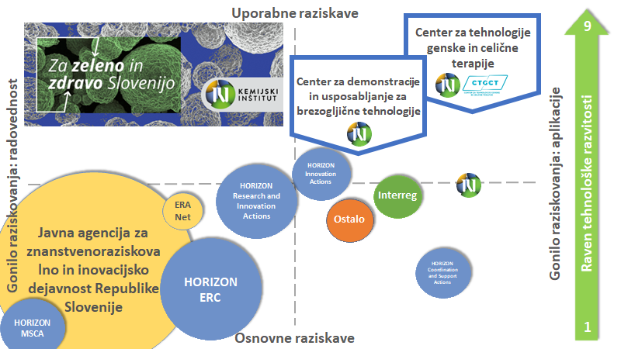

Slide 9
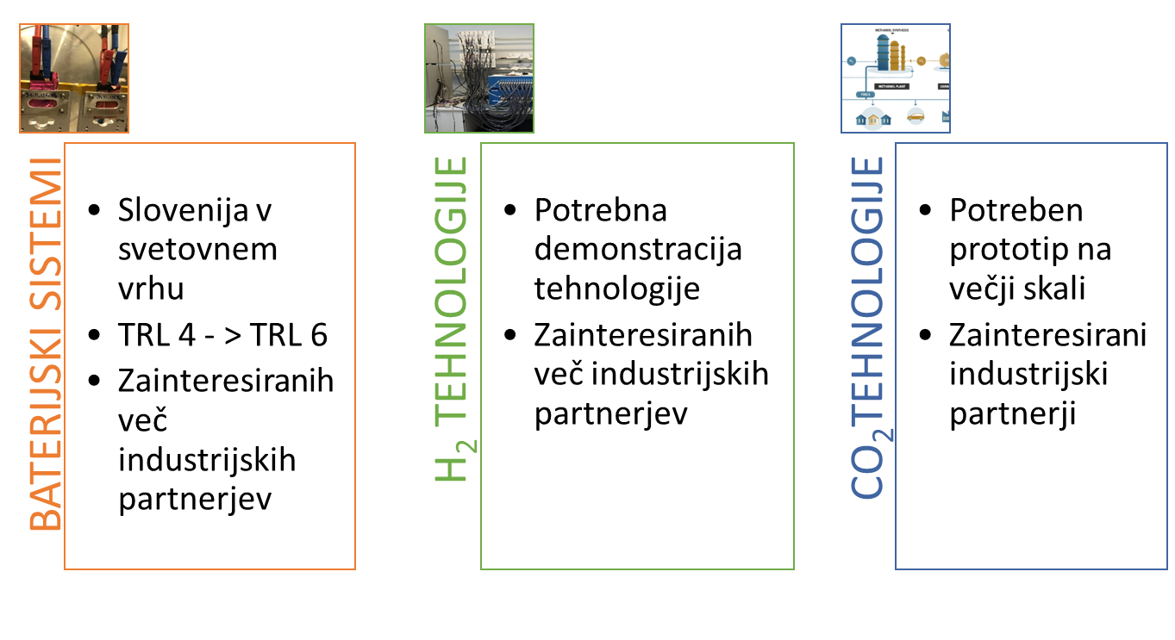
Center DUBT
Dva laboratorija
1) Laboratorij za razvoj in testiranje baterij in
2) Laboratorij za demonstracijo H₂ in CO₂ tehnologij.

Slide 10
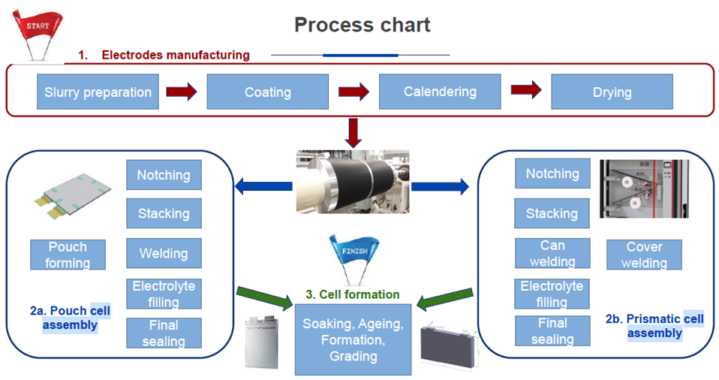
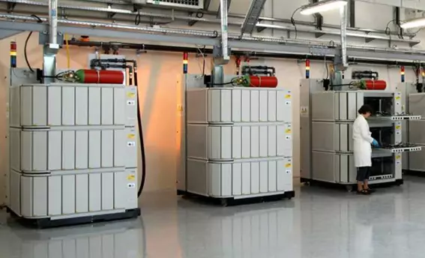
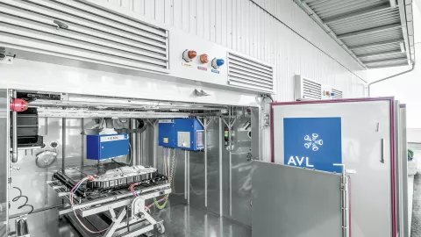
Laboratorij za razvoj in testiranje baterij
Pilotna linija za izdelavo ploščatih in/ali prizmatičnih baterij
Testiranje večjih celic in baterijskih paketov
Cryo FIB mikroskop
Spremljevalna enota za delo s sodobnimi baterijskimi sistemi
Splošna analitska laboratorijska oprema

Slide 11
Laboratorij za razvoj in testiranje baterij
Izdelava prizmatičnih celic serije A (tedensko 50 celic)
Optimizacija kompozicije za različne aplikacije
Razvoj novih konceptov in materialov (post Li-ion tehnologija)
Testiranje celic in baterijskih paketov v temperaturnih komorah
Analiza degradacije v različnih okoljih in optimizacija uporabe baterij
Izobraževanje
Demonstracijske aktivnosti

Slide 12
Laboratorij za razvoj in testiranje baterij
Predvidena sredstva in viri za delovanje
Pridobljen BATMASS projekt (EU projekt i3 shema), pridobljen večji ARIS projekt, dva EU projekta v recenziji;
Prijava na domače in mednarodne projekte, direktno sodelovanje z industrijo v obliki raziskovalnih projektov ali storitvenih pogodb;
delovanje Centra DUBT bo podprto tudi s strani programa P2-0423 (Sodobni akumulatorji kot podpora zelenemu prehodu in elektromobilnosti);
Sredstva za infrastrukturo na Kemijskem inštitutu

Slide 13
Laboratorij za razvoj in testiranje baterij
Potrebni kadri za delo enote, kadrovski položaj
Prof.dr. Robert Dominko, vodja centra in vodja laboratorija (50%)
Dr. Blaž Tratnik (100 %) zadolžen za pilotno linijo
Dr. Klemen Pirnat (60-80%) – zadolžen za analitski laboratorij
Raziskovalec, ki bo delal na BATMASS projektu in doktorski študent, ki bo delal na Mg-organski prototipni bateriji
Dodatno nameravamo zaposliti osebo za vodenje projektov, raziskovalca, ki bo skrbel za testiranje baterij in osebo, ki bo nudila tehnično podporo.

Slide 14
Laboratorij za demonstracijo H₂ in CO₂ tehnologij
BATERIJSKI SISTEMI
Slovenija v svetovnem vrhu
Zainteresiranih več industrijskih partnerjev
H₂ TEHNOLOGIJE
Potrebna demonstracija tehnologije
Zainteresiranih več industrijskih partnerjev
CO₂TEHNOLOGIJE
Potreben prototip na večji skali
TRL 4 - > TRL 6
Zainteresirani industrijski partnerji

Slide 15
Laboratorij za demonstracijo H₂ in CO₂ tehnologij
Program raziskovalnega dela v novem laboratoriju
razvoj, sinteza, priprava ter karakterizacija materialov, predvsem katalizatorjev, sorbentov, elektrod in membran
elektro-kemijsko/-katalitsko pridobivanje vodika
procesi pretvorbe vodika in CO₂, vključno s presečnimi tematikami dekarbonizacije, oskrbe energetsko intenzivne industrije, uporabe obnovljivih virov in izzivi izrabe odpadkov

Slide 16
Laboratorij za demonstracijo H₂ in CO₂ tehnologij
Predvidena sredstva in viri za delovanje
prednosti za številne tekoče mednarodne projekte, kot so HYPER, H2GLASS, REVEAL, DARE2X, E-CODUCT, HySTrAm, ESA-MICRO in drugi
okrepitev komplementarnih razvojnih dejavnosti v Centru DUBT
delovanje Centra DUBT bo podprto tudi s strani programa P2-0152 (Kemijsko reakcijsko inženirstvo)

Slide 17
Laboratorij za demonstracijo H₂ in CO₂ tehnologij
Potrebni kadri za delo enote, kadrovski položaj
doc. dr. Ilja Gasan Osojnik Črnivec (100 %) ki bo skrbel za delovanje laboratorija
dr. Janvit Tržan (40 %), ki bo skrbel za procese uporabe vodika, dr. Luis Raul López de León (100 %/ eventualna 80-60% deljena zaposlitev z Univerzo v Barceloni), ki bo skrbel za procese zajema in pretvorbe CO₂ in dr. Mabel Mora (100 %), ki bo skrbela za okoljske tehnologije in upravljanje projektov
Dodatno nameravamo zaposliti raziskovalca s področja sklopljenih kromatografskih tehnik, dva skrbnika za podporo analitiki, karakterizaciji in tehnični delavnici ter osebo za projektna administrativna dela.

Slide 18
Laboratorij za demonstracijo H₂ in CO₂ tehnologij
Prostorske rešitve in oprema
Laboratorij za demonstracijo H₂ in CO₂ tehnologijbo deloval v prizidku in glavni zgradbi Centra DUBT v Kisovcu. Pilotna procesna hala bo urejena v pritličnem prizidku objekta (okvirno 440 m²) in bo vsebovala namenske eksplozijske varne cone z reaktorsko opremo za vodenje visokotlačnih in visokotemperaturnih procesov zajema in pretvorbe CO₂ v plinske in tekoče produkte ter pridobivanja vodika z elektrolizo.

Slide 19

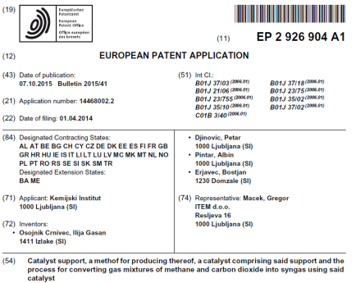
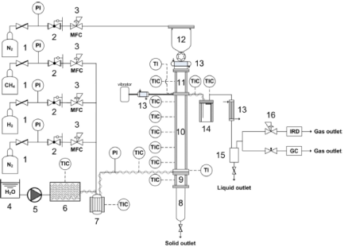

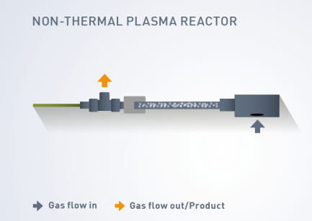
Ključni elementi, ki potrebujejo demonstracijo
H₂ TEHNOLOGIJA
Netradicionalni Metan pretvorjen v VODIK
• Metan je bolj škodljiv kot CO₂
• Letno 10¹¹ m³ metana se izgubi– 30% EU porabe
• To so lokalizirani, točkovni izpusti
(Forbes)

Slide 20
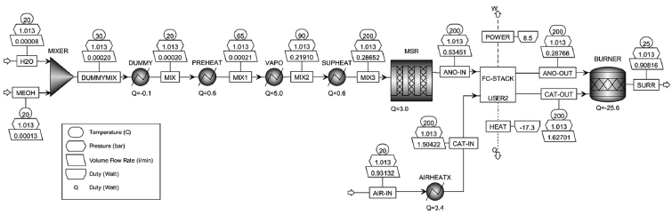

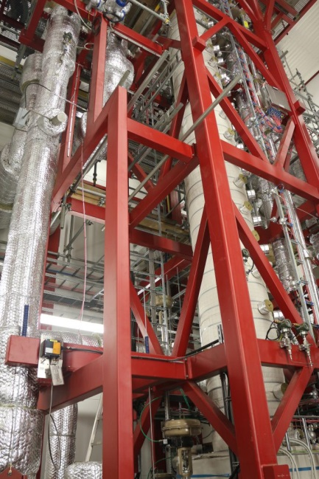
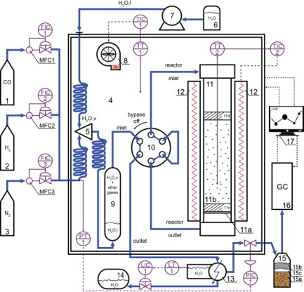
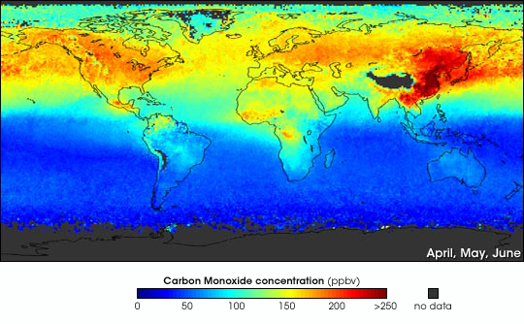
Ključni elementi, ki potrebujejo demonstracijo
H₂ TEHNOLOGIJA
CO/Metanol/Etanol pretvorba v VODIK
• • veliko energije CO + H₂O ⇌ CO₂ + H₂
• Metanol -> H₂ v tekočem stanju
• Etanol se proizvaja iz biomase
(NASA)

Slide 21

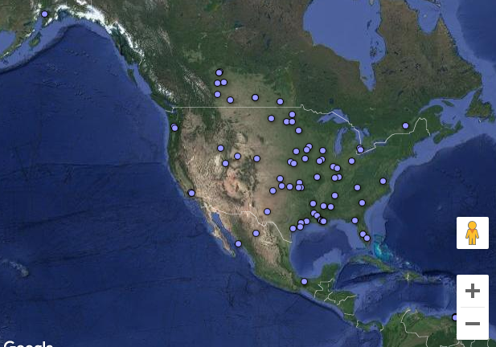
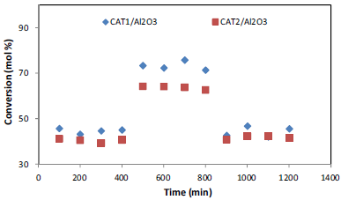
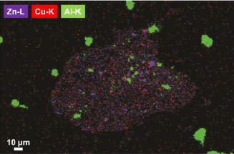
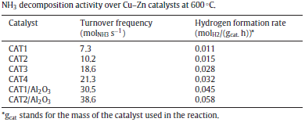
Ključni elementi, ki potrebujejo demonstracijo
H₂ TEHNOLOGIJA
Amoniak za shranjevanje/pretvorbo v vodik
• NH₃ je dobro topen v vodi = dobre lastnosti za sshranjevanje
• sestavina v gnojilih
• reagira z ureo, razogljičenje s CCU: 2NH₃ + CO₂ ⇌ (NH₂)₂CO + H₂O
• NH₃ povzroča obsežno porabo energije (3%)
• H₂ se sprošča pri zelo blagih pogojih
(ammoniaindustry.com)

Slide 22
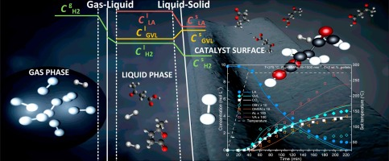
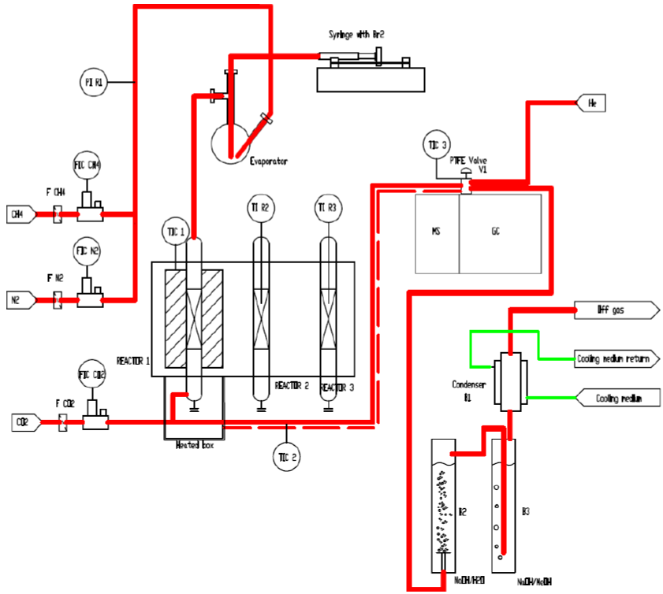






Napredne inovacije
CO₂ TEHNOLOGIJA
Usklajen inženirski razvoj
• Kataliza, reakcije in procesi
• Lastno načrtovanje opreme
• Optimizacija, intenzifikacija in razširitev
• Sodelovanje z raziskovalnimi in razvojnimi institucijami

Slide 23
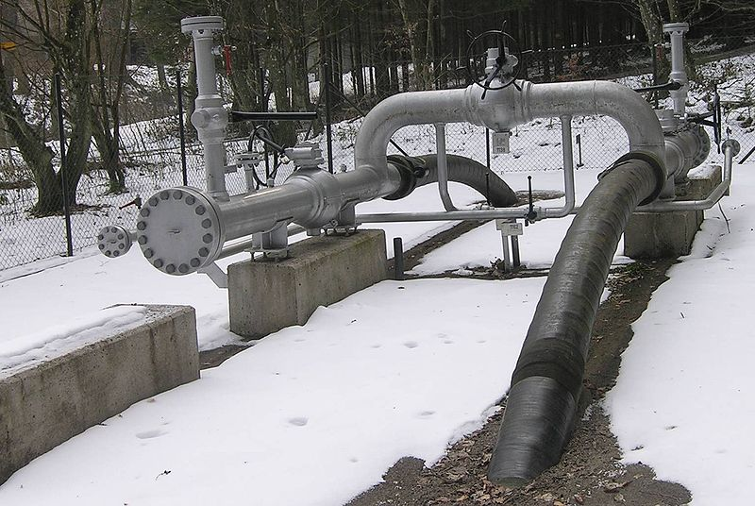
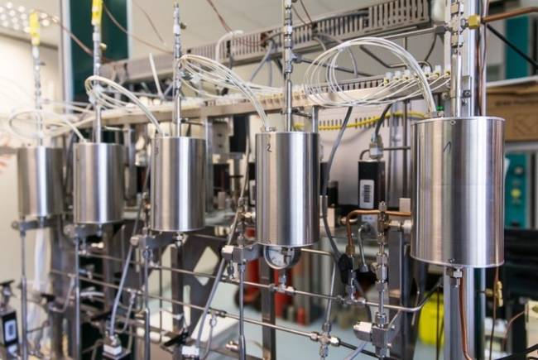


Ključni elementi, ki potrebujejo demonstracijo
CO₂ TEHNOLOGIJA
Open Innovation Test Beds pristop
• Brez bazičnih raziskav (TRL 1−4)
• TRL (5−8) piloting/demonstration
• Key Enabling Technologies (KET): nanotechnology, advanced materials & advanced manufacturing technologies
• Public–Private Partnership (PPP) open innovation approach
• Addressing R&D Risk: lagging behind EU
Power-to-gas (CO₂-> CH₄) Power-to-liquid (CO₂-> methanol...) Power-to-polymers (from fermentation CO₂ to commercial resin)
(A. Meskauskas) (NIC)

Slide 24
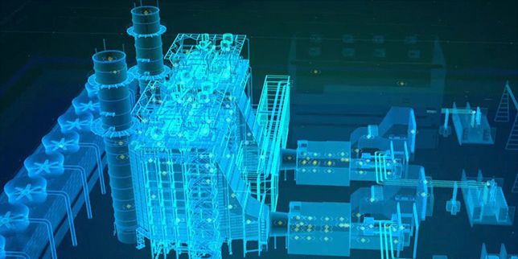
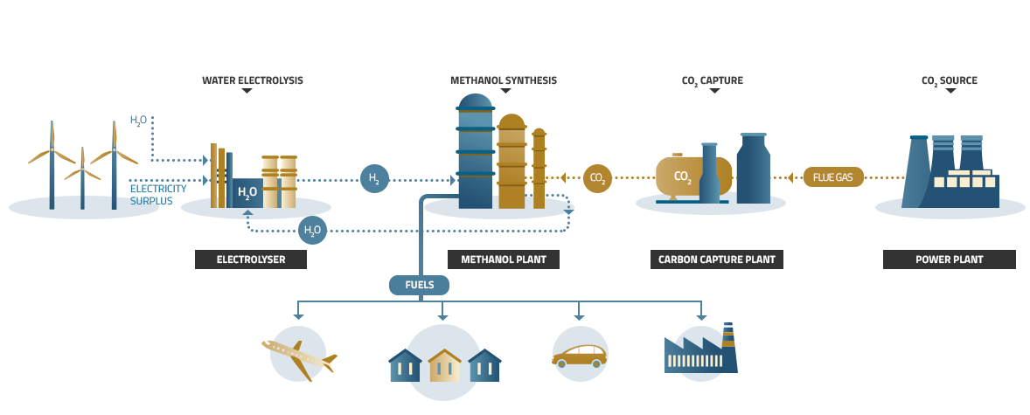
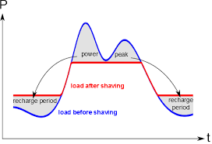
Ključni elementi, ki potrebujejo demonstracijo
CO₂ TEHNOLOGIJA
No One size fits all
• Tradicionalno delovanje enote je stabilno
• Delovanje nastajajoče enote je manjše, dinamično, prilagodljivo in medpomnilniško
• Tradicionalni surovinski viri so stalni
• Nastajajoči surovinski viri so različni, razredčeni in vsebujejo nečistoče
• Potreba po konfiguraciji
(engineering.com)
(sandia.gov)
Buffer!

Slide 25
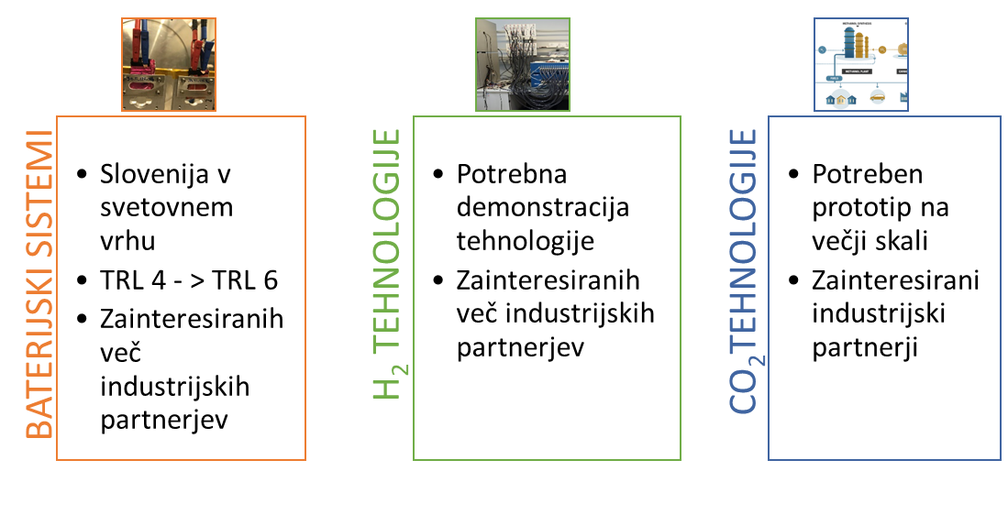
Center DUBT
Nova oprema, ki je ni v širši okolici in je ključna za implementacijo novih tehnologij.
Dodatna kapaciteta na nivoju EU
Pridobljeni projekti/ projekti v ocenjevanju
Nova delovna mesta (neposredno in posredno)
Center znanja

